Slide 1
Windows 8 –ը դասարանում
Մոդուլ 3: ստեղծարարություն

Slide 2
Ստեղծարարություն
Ինչ է ստեղծարարությունը կրթության մեջ
Ինչպես կարող ենք հասնել դրան ուսումնական գործունեության մեջ

Slide 3
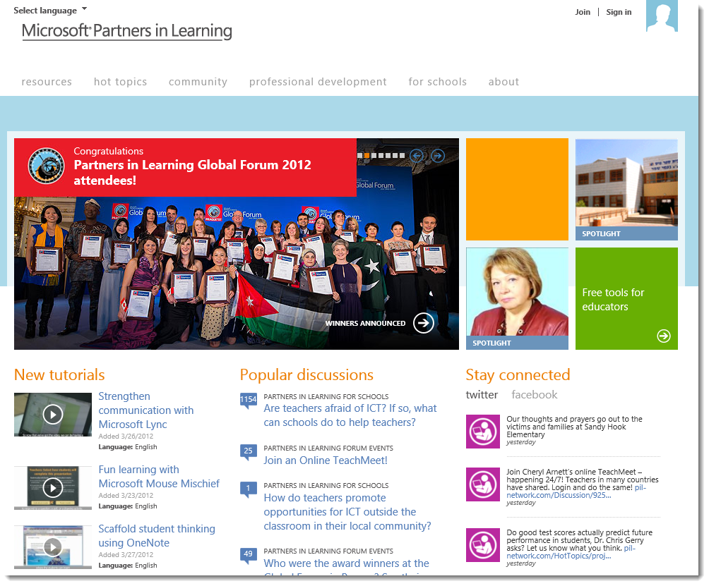
www.pil-network.com Խորհուրդ է տրվում կարդալ Մայքրոսոֆթի 2012թ Ֆորումի նյութերը

Slide 4
install these…Ներբեռնեք այս ծրագրերը

Slide 5
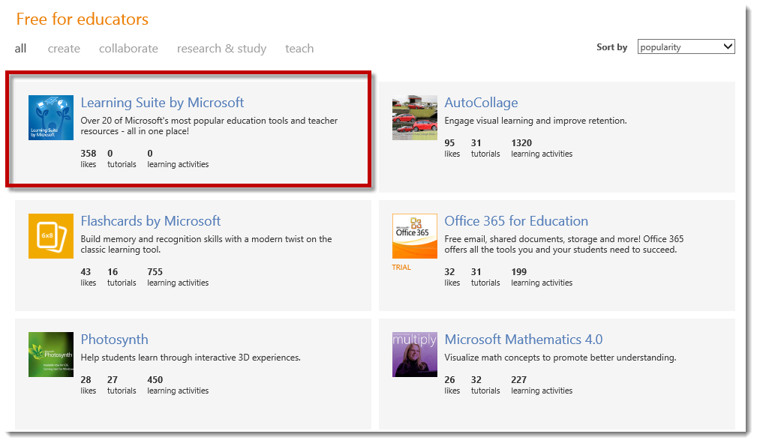
the learning suite ուսուցողական հավաքակազմ (փաթեթ) անվճար են կրթական աշխատողների համար

Slide 6
from consumer to creator

Slide 7
Քննարկման թեմաներ
Չեմ կարծում, որ երեխաները թվայնացված աշխարհի գիտակներ են ծնվում: Ես կարծում եմ, որ երեխաները ծնվում են որպես մեդիա սպառողներ, այլ ոչ թե մեդիա ստեղծողներ.
20-րդ դարի կրթության գաղափարը բովանդակության սովորելն էր, իսկ 21-րդ դարում կրթության նպատակը գործիքներով աշխատել սովորելն է, այդ բովանդակությունը վերաստեղծելու կարողության ձեռքբերումն է, և ստեղծարար ու արտադրող դառնալը:

Slide 8
Ներկայացիր քո դասարանին – փոքրիկ նախագիծ ուսումնական տարվա սկզբին
Այս նախագծում սովորողները ներկայանալով և միմյանց ներկայացնելով հարցազրույց անցկացնելու հմտություններ են սովորում: Սկզբում նրանցից յուրաքանճյուրը ներկայանում է իր մի դասընկերոջը կամ էլ դասընկերների մի փոքրիկ խմբի, ովքեր հետո ներկայացնում են իրենց ընկերներին ամբողջ դասարանին: Սա միմյանց հետ շփման համայնքաստեղծ լավ վարժանք է, որը միշտ հաջողություն է ունենում ուսումնական տարվա սկզբին:
Սովորողները գրում են իրենց հարցազրույցի հարցերը: Նրանք ձայնագրում են հարցազրույցը սիրած զբաղմունքի, սպորտի, ընտանիքի և կենցաղային մշակույթի մասին որոշ հարց ու պատասխաններով: Նրանք հետո կարողանում են կցել ձայնագրված հարցազրույցները իրենց պատումին, կամ էլ օգտագործել միայն ձայնագրության առանձին հատվածներ: առանձին կլիպները:

